Slide 2


IMPLEMENTASI KOMPRESI ADAPTIVE MENGGUNAKAN METODE HEATSHRINK UNTUK PENGIRIMAN DATA PADA WIRELESS SENSOR NETWORK BERBASIS ZIGBEE
Muhamad Hendri Febriansyah (05111440000036)
Waskitho Wibisono, S.Kom., M.Eng., Ph.D | Ir. Muchammad Husni M.Kom.

Slide 3

Outline
Analisis dan Perancangan
Implementasi
Pengujian dan Evaluasi
Kesimpulan
Pendahuluan
Membahas rancangan dari sistem yang dibuat meliputi rancangan skenario kasus penggunaan, arsitektur. data
implementasi dari rancangan sistem yang dilakukan pada tahap perancangan
pengujian yang dibuat dengan melihat keluaran yang dihasilkan untuk mengetahui kemampuan sistem
kesimpulan dari hasil pengujian beserta saran untuk pengembangan kedepan
Berisi latar belakang, rumusan masalah dan batasan, serta tujuan dan manfaat.
Analisis dan Perancangan
Pengujian dan Evaluasi
Pendahuluan
Implementasi
Kesimpulan dan Saran
Rancang Bangun Sistem Deteksi Pergerakan Tanah dengan Analisis Silentt Zone dari Jaringan Sensor Nirkabel Tersebar Berbasis Zigbee

Slide 4
Pendahuluan

Slide 5
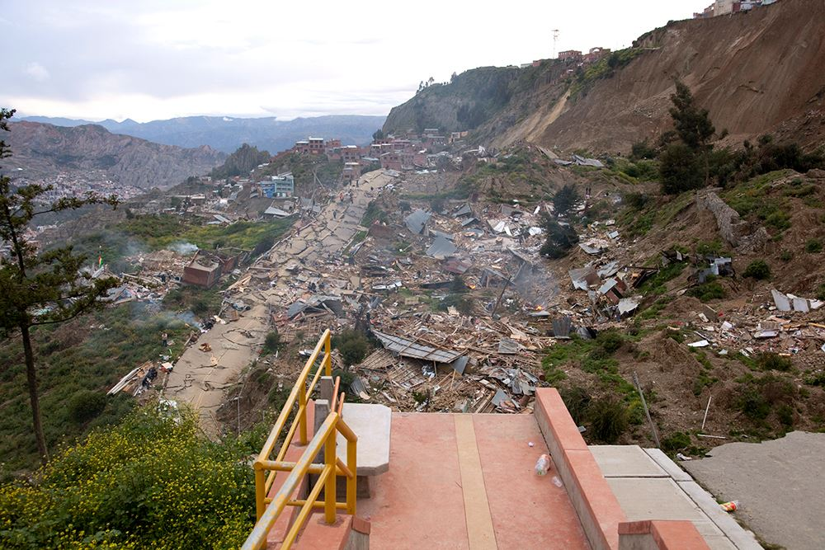
Latar Belakang
Berdasarkan research dari IDTechEx, diprediksi bahwa pasar WSN akan mengalami pertumbuhan menjadi $ 1,8 miliar pada tahun 2024.
(Sumber : https://www.idtechex.com)
Rancang Bangun Sistem Deteksi Pergerakan Tanah dengan Analisis Silentt Zone dari Jaringan Sensor Nirkabel Tersebar Berbasis Zigbee

Slide 6
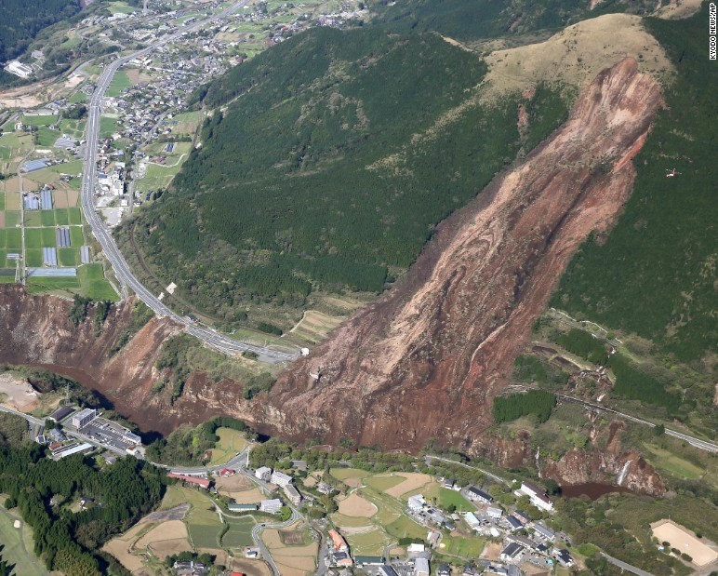
Latar Belakang
Terdapat banyak permasalahan dan tantangan yang harus dihadapi dalam WSN untuk meningkatkan efisiensi, kelayakan dan manfaat. Tantang tersebut dapat dikategorikan kedalam empat kategori, yaitu efisiensi daya, pengumpulan data, jaringan dan strategi penyebaran
Rancang Bangun Sistem Deteksi Pergerakan Tanah dengan Analisis Silentt Zone dari Jaringan Sensor Nirkabel Tersebar Berbasis Zigbee

Slide 7
Latar Belakang
Dibutuhkan suatu managemen pengunaan paket yang baik untuk menghindari terjadinya buffer overflows pada saat pengiriman data
Rancang Bangun Sistem Deteksi Pergerakan Tanah dengan Analisis Silentt Zone dari Jaringan Sensor Nirkabel Tersebar Berbasis Zigbee

Slide 8
Rumusan Masalah
Bagaimana cara menentukan level kompresi data?
Bagaimana metode yang digunakan dalam pengiriman data pada protocol ZigBee?
Bagaimana tingkat efisiensi dari sistem yang dibangun dapat diukur?
Rancang Bangun Sistem Deteksi Pergerakan Tanah dengan Analisis Silentt Zone dari Jaringan Sensor Nirkabel Tersebar Berbasis Zigbee

Slide 9
Batasan Masalah
Mengunakan mikrokontroler Arduino Mega dan Arduino Uno.
Komunikasi nirkabel menggunakan protocol ZigBee
Menggunakan algoritma Heatshrink untuk melakukan kompresi dan dekompresi data.
Algoritma Heatshrink dibuat dalam bahasa pemrograman C.
Rancang Bangun Sistem Deteksi Pergerakan Tanah dengan Analisis Silentt Zone dari Jaringan Sensor Nirkabel Tersebar Berbasis Zigbee

Slide 10
Tujuan & Manfaat
Tujuan
Manfaat
Membangun sebuah sistem kompresi data pada platform wireless sensor network.
Melakukan implementasi algoritma Heatshrink untuk kompresi adaptive pada pada platform wireless sensor network sehingga dapat melakukan penghematan daya.
Memberikan manfaat dalam penggunaan algoritma Heatshrink untuk kompresi adaptive pada pengiriman data di platform wireless sensor network sehingga dapat mengemat penggunaan energi.
Rancang Bangun Sistem Deteksi Pergerakan Tanah dengan Analisis Silentt Zone dari Jaringan Sensor Nirkabel Tersebar Berbasis Zigbee

Slide 11
Perancangan dan Analisis

Slide 12
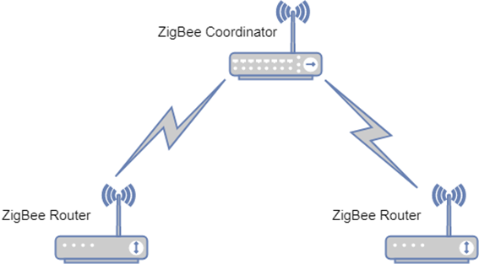
Perancangan dan Analisis
Arsitektur Umum Sistem
Rancang Bangun Sistem Deteksi Pergerakan Tanah dengan Analisis Silentt Zone dari Jaringan Sensor Nirkabel Tersebar Berbasis Zigbee

Slide 13
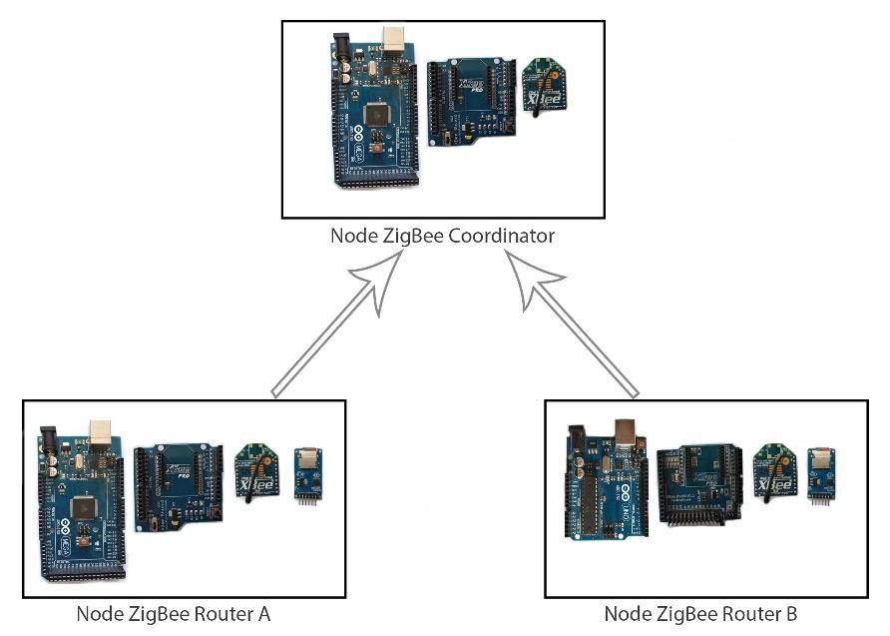
Perancangan dan Analisis
Perancangan Jaringan Sensor Nirkabel Berbasis Zigbee
Rancang Bangun Sistem Deteksi Pergerakan Tanah dengan Analisis Silentt Zone dari Jaringan Sensor Nirkabel Tersebar Berbasis Zigbee

Slide 14
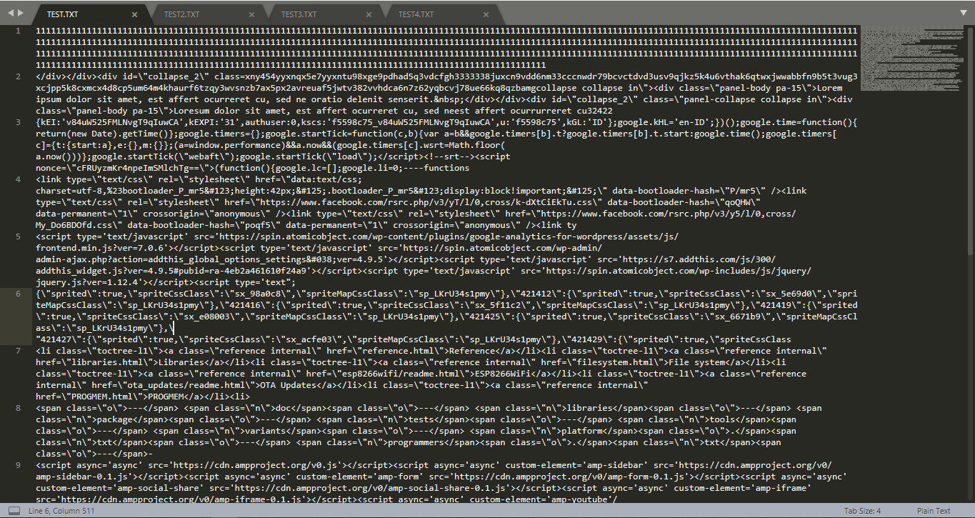
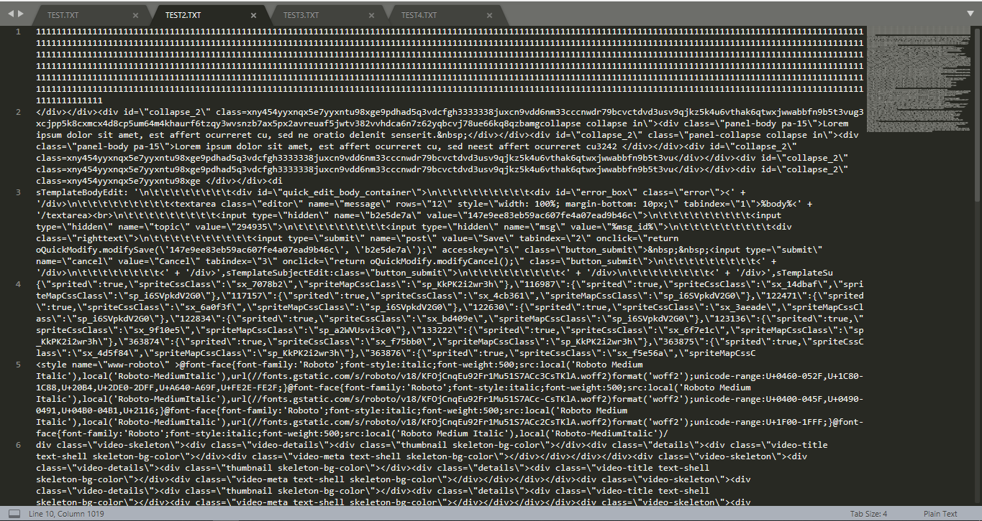
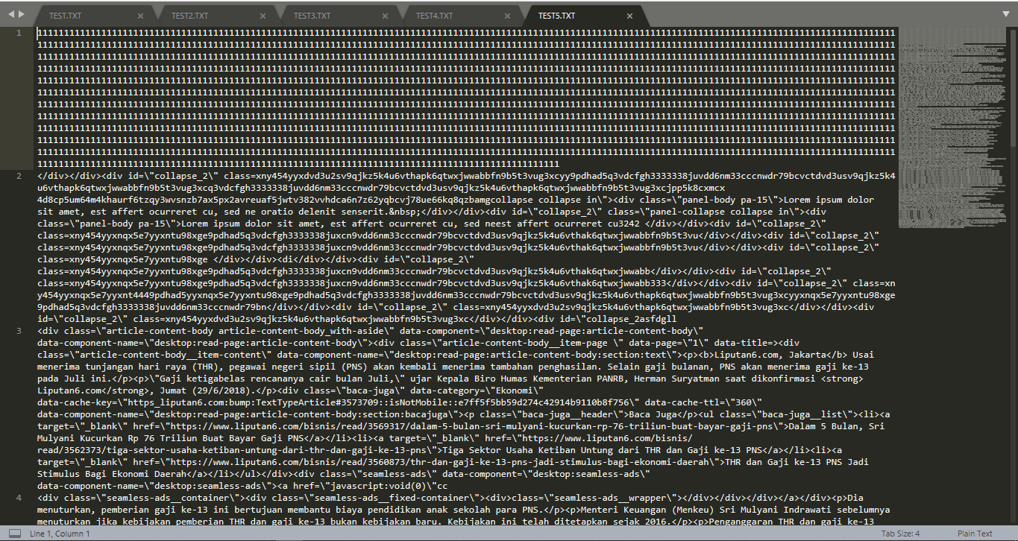
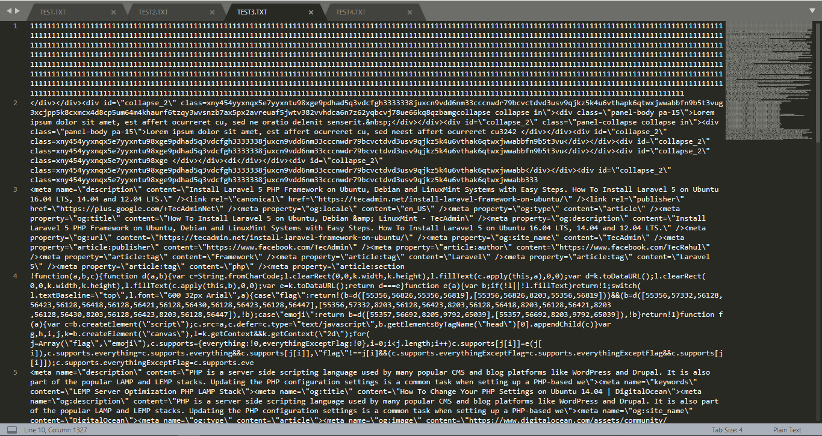
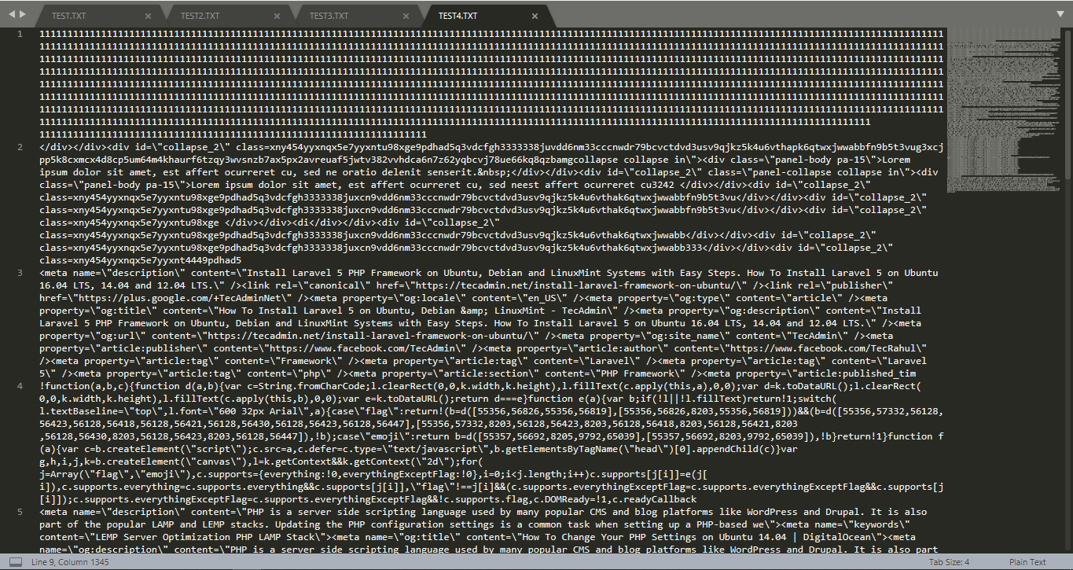
Perancangan dan Analisis
Perancangan Data Uji Coba
Rancang Bangun Sistem Deteksi Pergerakan Tanah dengan Analisis Silentt Zone dari Jaringan Sensor Nirkabel Tersebar Berbasis Zigbee

Slide 15
Implementasi

Slide 16
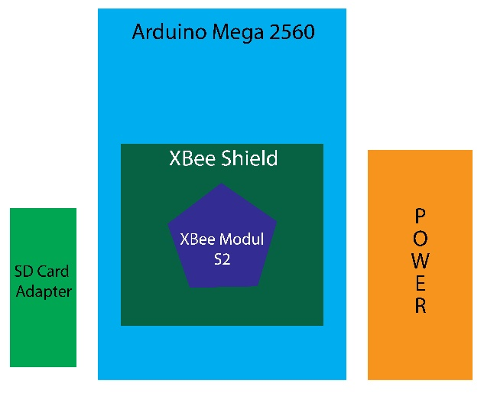
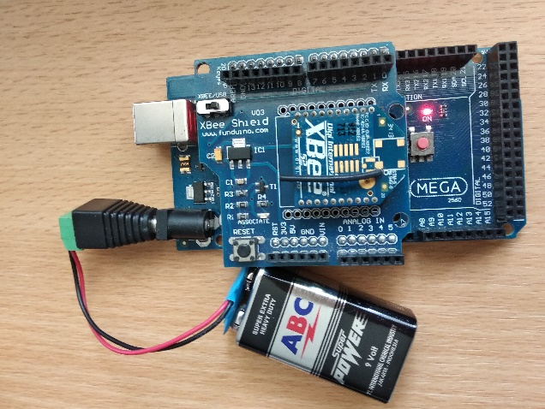
Implementasi
Rancangan node zigbee coordinator
Implementasi node zigbee coordinator
Rancang Bangun Sistem Deteksi Pergerakan Tanah dengan Analisis Silentt Zone dari Jaringan Sensor Nirkabel Tersebar Berbasis Zigbee

Slide 17
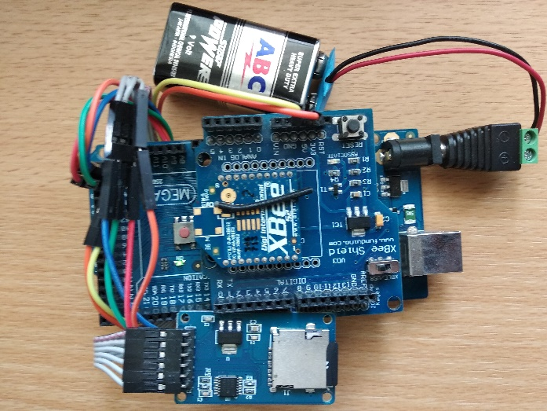
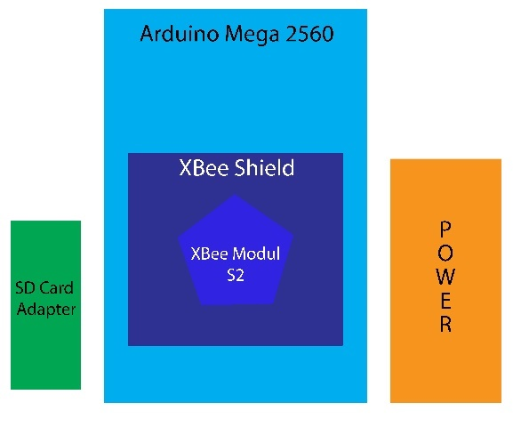
Implementasi
Rancangan node zigbee router
Implementasi node zigbee router
Rancang Bangun Sistem Deteksi Pergerakan Tanah dengan Analisis Silentt Zone dari Jaringan Sensor Nirkabel Tersebar Berbasis Zigbee

Slide 18
Implementasi
Implementasi jaringan sensor
Rancang Bangun Sistem Deteksi Pergerakan Tanah dengan Analisis Silentt Zone dari Jaringan Sensor Nirkabel Tersebar Berbasis Zigbee

Slide 19
Uji Coba dan Evaluasi

Slide 20
Uji Coba dan Evaluasi
Jenis Uji Coba
Uji coba fungsionalitas
Uji coba performa
Rancang Bangun Sistem Deteksi Pergerakan Tanah dengan Analisis Silentt Zone dari Jaringan Sensor Nirkabel Tersebar Berbasis Zigbee

Slide 21
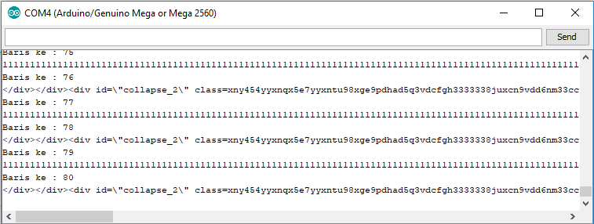
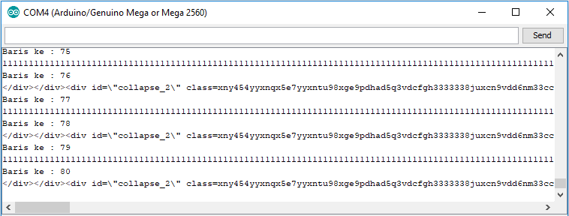
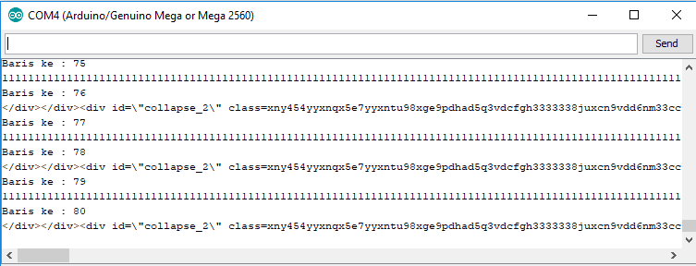
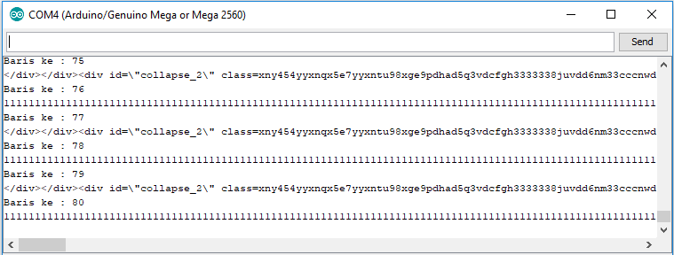
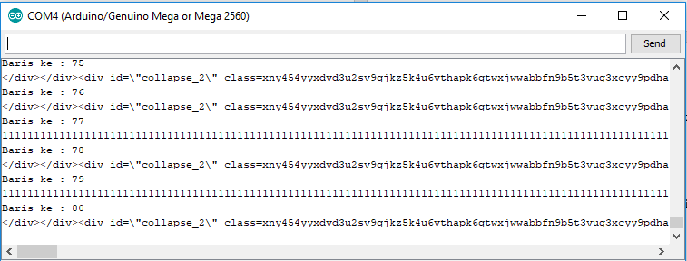
Uji Coba dan Evaluasi
Uji Coba Fungsionalitas - Membaca Data Dari Sdcard
Rancang Bangun Sistem Deteksi Pergerakan Tanah dengan Analisis Silentt Zone dari Jaringan Sensor Nirkabel Tersebar Berbasis Zigbee

Slide 22
Uji Coba dan Evaluasi
Uji Coba Fungsionalitas - Kompresi Data
Kompresi | Panjang Data | HS(4,3) | HS(5,4) | HS(6,5) | HS(7,6) | HS(8,7) | HS(9,8)
 | 584 | berhasil | berhasil | berhasil | berhasil | berhasil | berhasil
 | 980 | berhasil | berhasil | berhasil | berhasil | berhasil | gagal
 | 1280 | berhasil | berhasil | berhasil | berhasil | berhasil | gagal
 | 1435 | berhasil | berhasil | berhasil | berhasil | berhasil | gagal
 | 1870 | berhasil | berhasil | berhasil | berhasil | gagal | gagal
Rancang Bangun Sistem Deteksi Pergerakan Tanah dengan Analisis Silentt Zone dari Jaringan Sensor Nirkabel Tersebar Berbasis Zigbee

Slide 23
Uji Coba dan Evaluasi
Uji Coba Fungsionalitas - Dekompresi Data
Kompresi | Panjang Data | HS(4,3) | HS(5,4) | HS(6,5) | HS(7,6) | HS(8,7) | HS(9,8)
 | 584 | berhasil | berhasil | berhasil | berhasil | berhasil | berhasil
 | 980 | berhasil | berhasil | berhasil | berhasil | berhasil | gagal
 | 1280 | berhasil | berhasil | berhasil | berhasil | berhasil | gagal
 | 1435 | berhasil | berhasil | berhasil | berhasil | berhasil | gagal
 | 1870 | berhasil | berhasil | berhasil | berhasil | gagal | gagal
Rancang Bangun Sistem Deteksi Pergerakan Tanah dengan Analisis Silentt Zone dari Jaringan Sensor Nirkabel Tersebar Berbasis Zigbee

Slide 24
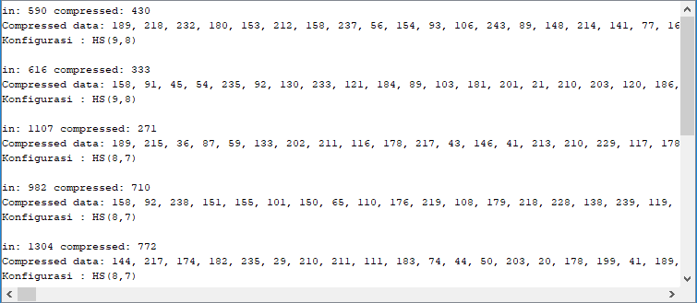
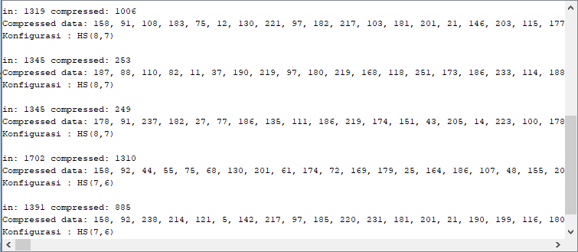
Uji Coba dan Evaluasi
Uji Coba Fungsionalitas - Kompresi Adaptive
Rancang Bangun Sistem Deteksi Pergerakan Tanah dengan Analisis Silentt Zone dari Jaringan Sensor Nirkabel Tersebar Berbasis Zigbee

Slide 25
Uji Coba dan Evaluasi
Uji Coba Fungsionalitas - Komunikasi Node ZigBee Coordinator dengan Dua Node ZigBee Router Sekaligus
Rancang Bangun Sistem Deteksi Pergerakan Tanah dengan Analisis Silentt Zone dari Jaringan Sensor Nirkabel Tersebar Berbasis Zigbee

Slide 26
Uji Coba dan Evaluasi
Evaluasi Pengujian Performa Sistem - Efektifitas Kompresi
Panjang Data | Uji Coba | Konfigurasi
 |  | HS(4,3) | HS(5,4) | HS(6,5) | HS(7,6) | HS(8,7) | HS(9,8)
584 | Efektifitas | 9.3% | 24.4% | 31.8% | 49.4% | 59.8% | 56.7%
980 | Efektifitas | 9.6% | 19.9% | 32.3% | 49.1% | 54.5% | 60.5%
1280 | Efektifitas | 10.0% | 16.8% | 37.4% | 45.9% | 50.2% | gagal
1345 | Efektifitas | 10.2% | 17.0% | 37.7% | 45.9% | 54.5% | gagal
1870 | Efektifitas | 5.1% | 11.2% | 20.4% | 27.8% | gagal | gagal
Rancang Bangun Sistem Deteksi Pergerakan Tanah dengan Analisis Silentt Zone dari Jaringan Sensor Nirkabel Tersebar Berbasis Zigbee

Slide 27
Uji Coba dan Evaluasi
Evaluasi Pengujian Performa Sistem – Akurasi Pengiriman Data ZigBee
Akurasi Pengiriman ZigBee
±10 meter | ±20 meter | ±30 meter
100% | 86,8% | 69 ,5 %
Rancang Bangun Sistem Deteksi Pergerakan Tanah dengan Analisis Silentt Zone dari Jaringan Sensor Nirkabel Tersebar Berbasis Zigbee

Slide 28
Uji Coba dan Evaluasi
Evaluasi Pengujian Performa Sistem – Waktu Kompresi Data
Panjang Data | Uji Coba | Konfigurasi
 |  | HS(4,3) | HS(5,4) | HS(6,5) | HS(7,6) | HS(8,7) | HS(9,8)
584 | Waktu | 0.05804 | 0.04692 | 0.04142 | 0.03231 | 0.02948 | 0.03005
980 | Waktu | 0.09688 | 0.08148 | 0.0688 | 0.05472 | 0.0529 | 0.0499
1280 | Waktu | 0.12733 | 0.11091 | 0.0877 | 0.07781 | 0.0784 | gagal
1345 | Waktu | 0.13365 | 0.11642 | 0.09174 | 0.08168 | 0.08238 | gagal
1870 | Waktu | 0.19124 | 0.16759 | 0.14966 | 0.14012 | gagal | gagal
Rancang Bangun Sistem Deteksi Pergerakan Tanah dengan Analisis Silentt Zone dari Jaringan Sensor Nirkabel Tersebar Berbasis Zigbee

Slide 29
Uji Coba dan Evaluasi
Evaluasi Pengujian Performa Sistem – Waktu Dekompresi Data
Panjang Data | Uji Coba | Konfigurasi
 |  | HS(4,3) | HS(5,4) | HS(6,5) | HS(7,6) | HS(8,7) | HS(9,8)
584 | Waktu | 0.020436 | 0.018062 | 0.016648 | 0.013286 | 0.011669 | 0.011856
980 | Waktu | 0.033833 | 0.031182 | 0.027464 | 0.022094 | 0.01983 | 0.018288
1280 | Waktu | 0.044415 | 0.042452 | 0.034629 | 0.030599 | 0.027731 | gagal
1345 | Waktu | 0.046591 | 0.044518 | 0.036244 | 0.032141 | 0.028978 | gagal
1870 | Waktu | 0.066589 | 0.064135 | 0.059676 | 0.055481 | gagal | gagal
Rancang Bangun Sistem Deteksi Pergerakan Tanah dengan Analisis Silentt Zone dari Jaringan Sensor Nirkabel Tersebar Berbasis Zigbee

Slide 30
Kesimpulan dan Saran

Slide 31
Kesimpulan & Saran
Saran
Menambah jumlah data untuk uji coba berdasarkan panjang datanya.
Menambahkan jumlah node pengirim untuk uji coba.
Rancang Bangun Sistem Deteksi Pergerakan Tanah dengan Analisis Silentt Zone dari Jaringan Sensor Nirkabel Tersebar Berbasis Zigbee

Slide 32
Kesimpulan & Saran
Kesimpulan
Persentasi efektifitas kompresi paling tinggi adalah 60.5% pada panjang data 980 karakter dengan menggunakan konfigurasi HS(9,8). Persentasi efektifitas kompresi pada masing-masing data sesuai skenario uji coba rata-rata akan terus meningkat seiring dengan besar konfigurasi yang digunakan.
Akurasi pengiriman data ZigBee berturut – turut adalah 100% (±10 meter), 86,8% (±20 meter), dan 69,5% (±30 meter). Sehingga dapat disimpulkan, bahwa akurasi ZigBee menurun seiring dengan jarak yang semakin meningkat.
Waktu yang dibutuhkan untuk kompresi data paling cepat adalah 0.02948 detik pada panjang data 584 karakter dengan menggunakan konfigurasi HS(8,7). Waktu kompresi pada masing-masing data sesuai skenario uji coba rata-rata akan mengalami percepatan seiring dengan besar konfigurasi yang digunakan.
Waktu yang dibutuhkan untuk dekompresi data paling cepat adalah 0.011856 detik pada panjang data 584 karakter dengan menggunakan konfigurasi HS(9,8). Waktu dekompresi pada masing-masing data sesuai skenario uji coba rata-rata akan mengalami percepatan seiring dengan besar konfigurasi yang digunakan.
Rancang Bangun Sistem Deteksi Pergerakan Tanah dengan Analisis Silentt Zone dari Jaringan Sensor Nirkabel Tersebar Berbasis Zigbee

Slide 33
Terima Kasih

Slide 34
Tambahan

Slide 35
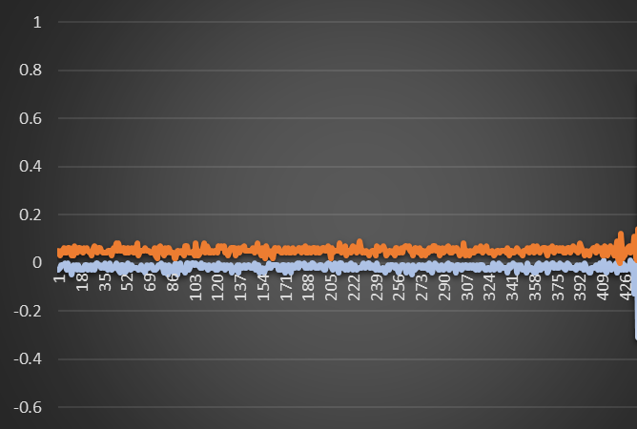
Perancangan dan Analisis
Perancangan Pendeteksian Pergerakan Tanah Berbahaya dengan Pendekatan Distribusi Gaussian
Kondisi bukan longsor
Ada getaran kendaran bermotor, pejalan kaki, hembusan angin, dll
Silent Zone
Rancang Bangun Sistem Deteksi Pergerakan Tanah dengan Analisis Silentt Zone dari Jaringan Sensor Nirkabel Tersebar Berbasis Zigbee

Slide 36
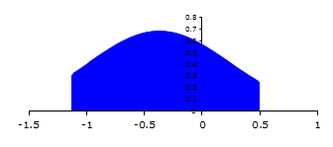
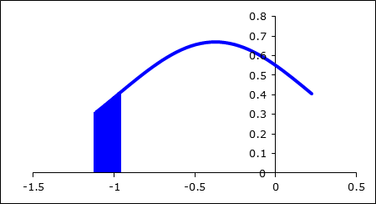
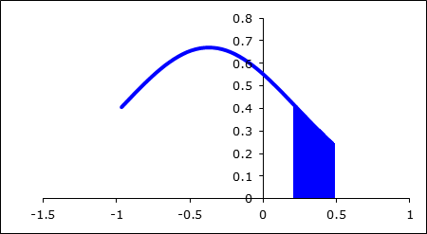
Perancangan dan Analisis
Perancangan Pendeteksian Pergerakan Tanah Berbahaya dengan Pendekatan Distribusi Gaussian
Grafik persebaran probabilitas kumulatif sumbu-x
Pr(x < x_{min}) : 10.81%
Pr(x > x_{max}) : 7.89%
Rancang Bangun Sistem Deteksi Pergerakan Tanah dengan Analisis Silentt Zone dari Jaringan Sensor Nirkabel Tersebar Berbasis Zigbee

Slide 37
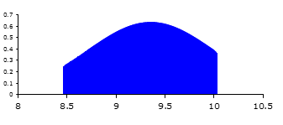
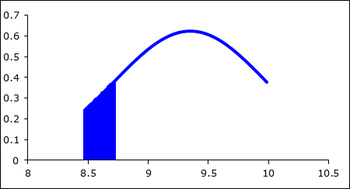
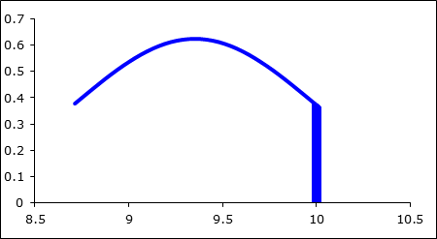
Perancangan dan Analisis
Perancangan Pendeteksian Pergerakan Tanah Berbahaya dengan Pendekatan Distribusi Gaussian
Grafik persebaran probabilitas kumulatif sumbu-y
Pr(y < y_{min}) : 8.66%
Pr(y > y_{max}) : 15.10%
Rancang Bangun Sistem Deteksi Pergerakan Tanah dengan Analisis Silentt Zone dari Jaringan Sensor Nirkabel Tersebar Berbasis Zigbee

Slide 38
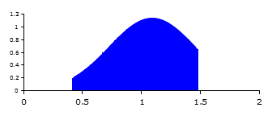
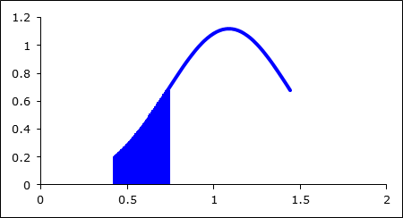
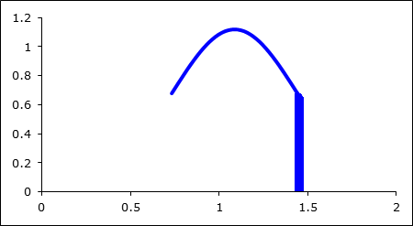
Perancangan dan Analisis
Perancangan Pendeteksian Pergerakan Tanah Berbahaya dengan Pendekatan Distribusi Gaussian
Grafik persebaran probabilitas kumulatif sumbu-z
Pr(z < z_{min}) : 3.20%
Pr(z > z_{max}) : 14.80%
Rancang Bangun Sistem Deteksi Pergerakan Tanah dengan Analisis Silentt Zone dari Jaringan Sensor Nirkabel Tersebar Berbasis Zigbee

Slide 39
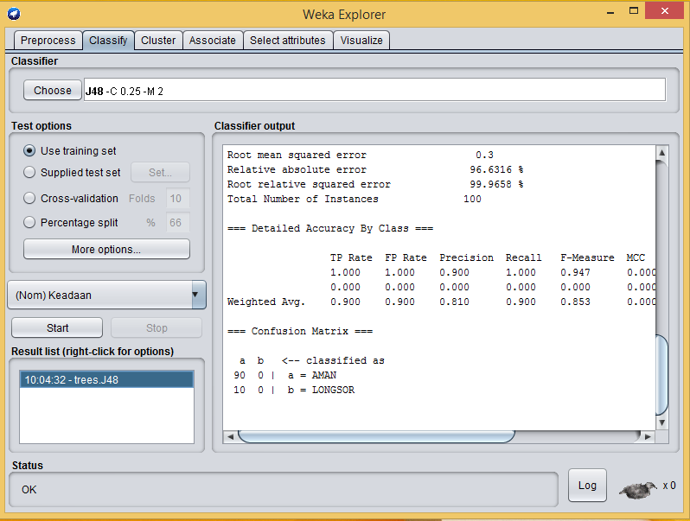
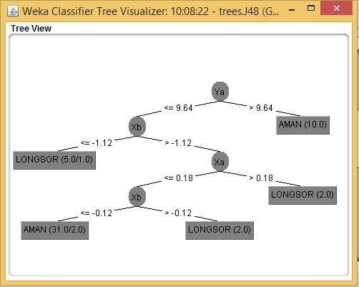

Perancangan dan Analisis
Perancangan Pendeteksian Pergerakan Tanah Berbahaya dengan Pendekatan Algortima Data Mining C45
Rancang Bangun Sistem Deteksi Pergerakan Tanah dengan Analisis Silentt Zone dari Jaringan Sensor Nirkabel Tersebar Berbasis Zigbee

Slide 40
Perancangan dan Analisis
Perancangan Pendeteksian Pergerakan Tanah Berbahaya dengan Pendekatan Algortima Data Mining C45
Rancang Bangun Sistem Deteksi Pergerakan Tanah dengan Analisis Silentt Zone dari Jaringan Sensor Nirkabel Tersebar Berbasis Zigbee

